Slide 1
Риски погони за квадратным метром
Как менять жилищную политику

Slide 2
Тенденции в жилищном строительстве
Под влиянием тезиса о нехватки жилья в России и необходимостью все большего ежегодного ввода жилья (в настоящее время называется целевая цифра в 100 миллионов кв.м. в год) в жилищном строительстве сложились тенденции, которые уже в ближайшем в будущем вызовут диспропорции в предложении жилья для населения относительно реальной потребности для целей проживания.

Slide 3
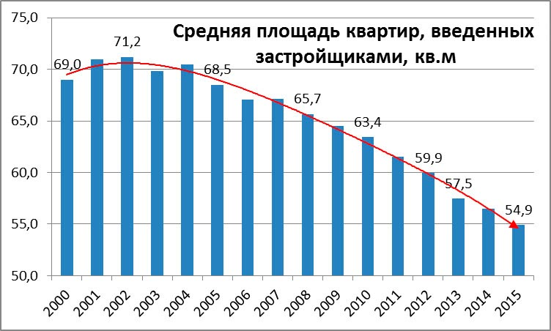
Тенденции в жилищном строительстве
Увеличение доли многоквартирного жилья в общем вводе, снижение доли ИЖС и блокированных домов. Например в МО доля ввода ИЖС – около 17%
Уменьшение среднего размера вводимых квартир
Заметная доля в общем
вводе однокомнатных
квартир и малоразмерных
студий.
По данным сайта www.rcmm.ru

Slide 4
Тенденции в жилищном строительстве
Данные тенденции усиливаются в ситуации кризиса – размер квартир уменьшается с целью снижения ее цены, доля ИЖС в общем вводе падает. Особенно ярко выражены эти тенденции в крупных городах, приблизившихся к рекордным годовым показателям по вводу жилья и достигших (или превысивших) целевой показатель по вводу 1 кв.м. жилья на жителя в год.

Slide 5
Несоответствие структуры жилья и потребности семей
Жилищная проблема – в чем она?

Slide 6
Предпосылки для анализа
В докладе сделана попытка разобраться в чем же состоит «жилищная проблема» и как выражена «нехватка жилья».
Оценка жилищной обеспеченности выполнялась исходя из следующих предпосылок:
  Каждая семья должна иметь отдельную квартиру
  Каждый член семьи должен иметь отдельную комнату
При этом площадной параметр в кв. метрах на человека, являющийся сегодня основным при оценке обеспеченности, рассматривался как второстепенный.

Slide 7
Исходные данные
Были сопоставлены данные о семейном составе жителей и структуре жилого фонда на примере нескольких городов.
Для оценки использовались данные
  о размере семей – данные Переписи населения 2010 года с сайтов региональных статистических ведомств. Данные были экстраполированы с учетом изменения численности населения на 1.01.2015 г.
  О квартирном фонде – форма статотчетности
  № 1-жилфонд на 1.01.2015 г

Slide 8
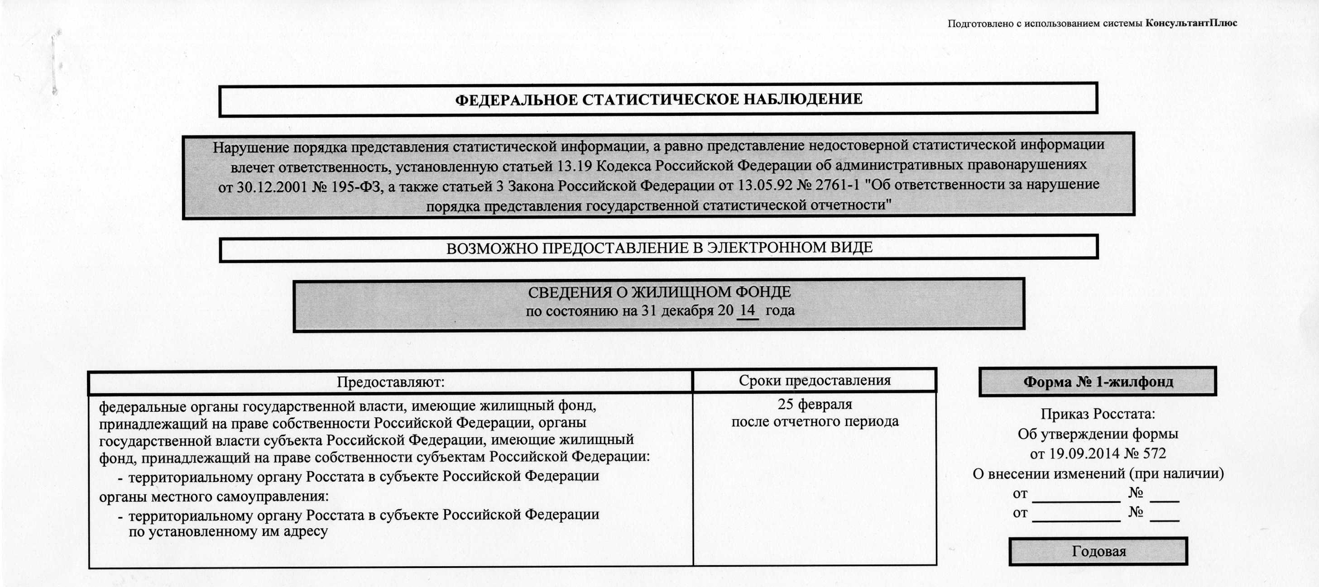
Исходные данные
форма №1 жилфонд

Slide 9
Исходные данные
Три города
  Ижевск
  Уфа
  Екатеринбург
Данные на 1.01.2015

Slide 10
Ижевск, население, 1.01.2015
Общая численность населения – 642024 человек
Средний размер домохозяйства – 2,6 чел.
 | Число домохозяйств | % к итогу
всего | 246032 | 100,0%
1 человек | 60114 | 24,5%
2 человека | 68032 | 27,7%
3 человека | 59258 | 24,1%
4 и более человек | 58628 | 23,8%
Перепись 2010, udmstat.gks.ru

Slide 11
Ижевск, жилфонд, 1.01.2015
тип | Площадь тыс.кв.м | Кол-во домовладений | Средняя площадь
ИЖС , в т.ч. | 1791,6 | 25195 | 71,1
1 комн. | 296,7 | 8755 | 33,9
2 комн. | 398,2 | 7288 | 54,6
3 комн. | 356,9 | 4497 | 79,4
4 и более комн. | 739,6 | 4655 | 158,9
квартирный фонд, в т.ч. | 11460,7 | 238794 | 48,0
1-комнатные | 1432,7 | 47758 | 30,0
2-комнатные | 4513,2 | 100293 | 45,0
3-комнатные | 4010,3 | 69250 | 57,9
4-комнатные и более | 1504,5 | 21493 | 70,0
Общежития и служебн. | 120,2
итого | 13372,5 | 263989 | 50,7

Slide 12
Ижевск, баланс, 1.01.2015
домохозяйства |  | домовладения |  |  |  |  | Излишек/ | нехватка
 |  |  | дома | квартиры | всего | домовл. % | абсолютный | в %
всего | 246032 | всего | 25195 | 238794 | 263989 | 100,0% | 17957 | 7,3%
1 человек | 60114 | 1 комн. | 8755 | 47758 | 56513 | 21,4% | -3601 | -6,0%
2 человек | 68032 | 2 комн. | 7288 | 100293 | 107581 | 40,8% | 39549 | 58,1%
3 человек | 59258 | 3 комн. | 4497 | 69250 | 73747 | 27,9% | 14489 | 24,5%
4 и более чел. | 58628 | 4 и более комн. | 4655 | 21493 | 26148 | 9,9% | -32480 | -55,4%
«Избыток» квартир – 17957 (7,3%)
Только 45% больших семей обеспечены домовладениям
соответствующего размера
«Дефицит» комнат из расчета 1 человек – 1 комната – 44516

Slide 13
Уфа, население, 1.01.2015
Общая численность населения – 1115900 человек
Средний размер домохозяйства – 2,7 чел.
 | Число домохозяйств | % к итогу
всего | 413626 | 100,0%
1 человек | 95993 | 23,1%
2 человека | 110795 | 26,9%
3 человека | 99734 | 24,1%
4 и более человек | 107105 | 25,9%
Перепись 2010, bashstat.gks.ru

Slide 14
Уфа, жилфонд, 1.01.2015
тип | Площадь тыс.кв.м | Кол-во домовладений | Средняя площадь
ИЖС , в т.ч. | 3118,9 | 33435 | 93,28
1 комн. | 267,4 | 6873 | 38,91
2 комн. | 455,3 | 7543 | 60,36
3 комн. | 680,2 | 8676 | 78,40
4 и более комн. | 1716 | 10343 | 165,91
квартирный фонд, в т.ч. | 20943,2 | 420909 | 49,76
1-комнатные | 4122,7 | 128768 | 32,02
2-комнатные | 7980,5 | 165331 | 48,27
3-комнатные | 7523,3 | 113007 | 66,57
4-комнатные и более | 1316,7 | 13803 | 95,39
Общежития и служебн. | 536,8
итого | 24598,9 | 454344 | 54,14

Slide 15
Уфа, баланс, 1.01.2015
домохозяйства |  | домовладения |  |  |  |  | Излишек/ | нехватка
 |  |  | дома | квартиры | всего | домовл. % | абсолютный | в %
всего | 413626 | всего | 33435 | 420909 | 454344 | 100,0% | 40718 | 9,8%
1 человек | 95993 | 1 комн. | 6873 | 128768 | 135641 | 29,9% | 39648 | 41,3%
2 человек | 110795 | 2 комн. | 7543 | 165331 | 172874 | 38,0% | 62079 | 56,0%
3 человек | 99734 | 3 комн. | 8676 | 113007 | 121683 | 26,8% | 21949 | 22,0%
4 и более чел. | 107105 | 4 и более комн. | 10343 | 13803 | 24146 | 5,3% | -82959 | -77,5%
«Избыток» квартир – 40718 (9,8%)
Только 22,5% больших семей обеспечены домовладениям
соответствующего размера
«Дефицит» комнат из расчета 1 человек – 1 комната – 172878

Slide 16
Екатеринбург, население, 1.01.2015
Общая численность населения – 1461372 человек*
Средний размер домохозяйства – 2,5 чел.
 | Число домохозяйств | % к итогу
всего | 582682 | 100,0%
1 человек | 157863 | 27,1%
2 человека | 173008 | 29,7%
3 человека | 135918 | 23,3%
4 и более человек | 115894 | 19,9%
Перепись 2010, sverdl.gks.ru, *суммарно по городу и сельским НП

Slide 17
Екатеринбург, жилфонд, 1.01.2015
тип | Площадь тыс.кв.м | Кол-во домовладений | Средняя площадь
ИЖС , в т.ч. | 2452,4 | 19822 | 123,7
1 комн. | 91,2 | 2629 | 34,7
2 комн. | 227,3 | 4503 | 50,5
3 комн. | 401,7 | 5557 | 72,3
4 и более комн. | 1732,2 | 7133 | 242,8
квартирный фонд, в т.ч. | 31716,7 | 588154 | 53,9
1-комнатные | 5345 | 146715 | 36,4
2-комнатные | 13154,6 | 262757 | 50,1
3-комнатные | 10432,5 | 148419 | 70,3
4-комнатные и более | 2784,6 | 30263 | 92,0
Общежития и служебн. | 603,1
итого | 34851,2 | 607976 | 57,3

Slide 18
Екатеринбург, баланс, 1.01.2015
домохозяйства |  | домовладения |  |  |  |  | Излишек/ | нехватка
 |  |  | дома | квартиры | всего | домовл. % | абсолютный | в %
всего | 582682 | всего | 19822 | 588154 | 607976 | 100,0% | 25294 | 4,3%
1 человек | 157863 | 1 комн. | 2629 | 146715 | 149344 | 24,6% | -8519 | -5,4%
2 человек | 173008 | 2 комн. | 4503 | 262757 | 267260 | 44,0% | 94252 | 54,5%
3 человек | 135918 | 3 комн. | 5557 | 148419 | 153976 | 25,3% | 18058 | 13,3%
4 и более чел. | 115894 | 4 и более комн. | 7133 | 30263 | 37396 | 6,2% | -78498 | -67,7%
«Избыток» квартир – 25294 (всего 4,3%)
Только 32,3% больших семей обеспечены домовладениям
соответствующего размера
«Дефицит» комнат из расчета 1 человек – 1 комната – 165996

Slide 19
Специфика городов
Ижевск – миграционный прирост едва компенсирует естественную убыль, региональный резерв миграции почти исчерпан, очень маленький размер квартир;
Уфа - миграционный прирост превышает естественную убыль, 33% сельского населения – значительный ресурс миграции, в городе очень давно нет коммуналок;
Екатеринбург – ресурс миграции со всего уральского региона, прежде всего в возрасте 18-25 лет, низкая доля
1-комнатных квартир отчасти компенсируется апартаментами (нет статистики).

Slide 20
Жилищная проблема
Жилищная проблема – не в нехватке квадратных метров, а в нехватке квартир, адекватных размерности семей;
Нехватка жилья – прежде всего нехватка больших квартир и домов/таунхаусов. При этом специфика городов незначительно влияет на проблему;
Учет «нежилых форматов» (апартаменты, общежития, дачи, специальное жилье) может добавить 10-15% к общему количеству жилых единиц;
Необходимо прекратить измерять жилье в квадратных метрах.

Slide 21
Что будет востребовано в 2025 году
Жилищная проблема - как решать?

Slide 22
Новая жилищная политика
Модель потребности в жилье без учета платежеспособного спроса:
Прогноз по возрастным группам
Семейное положение
Структура жилья внутри возрастной группы

Slide 23
Новая жилищная политика (Ижевск)
Прогноз по возрастным группам
Численность населения 2025 – 650 тыс. чел.
прогноз по возрастным группам
модель семьи | возрастная группа | население 2025
Младенец | 0-4 | 38600
Ребенок | 5--9 | 43192
Подросток | 10-14 | 42349
Подросток | 15-19 | 36649
Молодежь | 20-24 | 35098
Молодая семья | 25-30 | 33911
Молодая семья | 30-34 | 46824
Крепкая семья | 35-39 | 60382
Крепкая семья | 40-44 | 54486
Крепкая семья | 45-49 | 46475
Крепкая семья | 50-54 | 39831
Пожить для себя | 55-59 | 32416
Пожить для себя | 60-64 | 37574
Пожить для себя | 65-69 | 36171
Пенсия и старость | 70-74 | 28503
Пенсия и старость | 75-79 | 17048
Пенсия и старость | 80+ | 20852
Всего |  | 650362

Slide 24
Новая жилищная политика (Ижевск)
Семейное положение
Одиночка
Вдвоем
Живет в семье (отдельные лица, не составляющие семейную ячейку)
 | доля в группе
возрастная группа | одиночки | живут в семье | живут вдвоем | семей в группе
0-4 | 0 | 1 | 0 | 0
5--9 | 0 | 1 | 0 | 0
10-14 | 0 | 1 | 0 | 0
15-19 | 0,1 | 0,8 | 0,1 | 5497
20-24 | 0,5 | 0,2 | 0,3 | 22814
25-30 | 0,3 | 0,1 | 0,6 | 20347
30-34 | 0,2 | 0 | 0,8 | 28095
35-39 | 0,1 | 0 | 0,9 | 33210
40-44 | 0,2 | 0 | 0,8 | 32692
45-49 | 0,2 | 0 | 0,8 | 27885
50-54 | 0,2 | 0 | 0,8 | 23898
55-59 | 0,2 | 0 | 0,8 | 19450
60-64 | 0,3 | 0,1 | 0,6 | 22545
65-69 | 0,3 | 0,2 | 0,5 | 19894
70-74 | 0,4 | 0,2 | 0,4 | 17102
75-79 | 0,4 | 0,2 | 0,4 | 10229
80+ | 0,5 | 0,3 | 0,2 | 12511
квартир |  |  |  | 296167

Slide 25
Новая жилищная политика (Ижевск)
Типы жилья
ИЖС
Таунхаус
Студия/апарт.
1-комнатная
2-комнатная
3-комнатная
4-комнатная >
спецфонд
 |  | ИЖС |  | таунхаус/ дуплекс |  | апартаменты |  | 1-комнатные
Возрастн. группа | семей в группе | доля в фонде | жилые единицы | доля в фонде | жилые единицы | доля в фонде | жилые единицы | доля в фонде | жилые единицы
0-4 | 0
5--9 | 0
10-14 | 0
15-19 | 5497 |  |  |  |  | 0,6 | 3298 | 0,4 | 2199
20-24 | 22814 |  |  |  |  | 0,4 | 9126 | 0,4 | 9126
25-30 | 20347 | 0,05 | 1017 | 0,05 | 1017 | 0,05 | 1017 | 0,3 | 6104
30-34 | 28095 | 0,05 | 1405 | 0,1 | 2809 |  |  | 0,2 | 5619
35-39 | 33210 | 0,1 | 3321 | 0,1 | 3321 |  |  | 0,05 | 1661
40-44 | 32692 | 0,15 | 4904 | 0,15 | 4904 |  |  | 0,1 | 3269
45-49 | 27885 | 0,2 | 5577 | 0,15 | 4183 | 0,05 | 1394 | 0,1 | 2789
50-54 | 23898 | 0,2 | 4780 | 0,1 | 2390 | 0,05 | 1195 | 0,1 | 2390
55-59 | 19450 | 0,2 | 3890 | 0,1 | 1945 |  |  | 0,15 | 2917
60-64 | 22545 | 0,2 | 4509 | 0,1 | 2254 |  |  | 0,15 | 3382
65-69 | 19894 | 0,15 | 2984 | 0,15 | 2984 |  |  | 0,2 | 3979
70-74 | 17102 | 0,15 | 2565 | 0,15 | 2565 |  |  | 0,2 | 3420
75-79 | 10229 | 0,1 | 1023 | 0,1 | 1023 |  |  | 0,15 | 1534
80+ | 12511 | 0,1 | 1251 | 0,05 | 626 |  |  | 0,15 | 1877
 | 296167 |  | 37226 |  | 30021 |  | 16030 |  | 50265

Slide 26
Новая жилищная политика (Ижевск)
Количество домохозяйств – 296 тысяч – на 50 тыс. больше чем сейчас
Средний размер семьи – 2,2 чел а не 2,6
Не хватает 33 тыс. жилых ячеек, но это совсем другие домовладения:
  Нехватка 1-комнатных квартир и студий – 18 тыс. Избыток 2 и 3-комнатных квартир – около 43 тыс.
  Нехватка больших квартир, таунхаусов и индивидуальных домов – 48,5 тыс.
  Нехватка специализированного фонда – 8,7 тыс.
2025 год

Slide 27
Новая жилищная политика (Ижевск)
Общая потребность в площади жилья на расчетное население 650 тыс. жителей при целевой жилищной обеспеченности 30 кв.м. – 19,5 млн кв.м.
Необходимо построить 6,2 млн кв.м.
Из них только 700 тыс. кв.м. – квартиры/студии малого формата – остальное – многокомнатное жилье средней площадью
80-100 кв.м.
2025 год

Slide 28

Спасибо за внимание
alexfusion@rambler.ru
916-189-8238

